Slide 1

CICLO III: Desarrollo de software

Slide 2

Sesión 6:
Desarrollo Software
Tecnologías y lenguajes para el desarrollo del Front-end

Slide 3
Objetivos de la sesión
Al finalizar esta sesión estarás en capacidad de:
Construcción básica de páginas web estáticas con CSS (Cascading Style Sheets)

Slide 4
Desarrollo Web – FrontEnd CSS-Cascading Style Sheets
Para aplicarle forma a un documento, HTML está limitado .
HTML se creó inicialmente para uso científico y después fue acogido para el desarrollo web.
Para solucionar estos problemas se creó CSS.
Los estilos definen cómo mostrar la información (elementos HTML)
Los archivos externos de estilo dividen presentación de información y permiten ahorrar mucho trabajo
Se utilizan archivos .css, sin embargo, se permite añadir pequeños retoques directamente sobre el HTML.

Slide 5
Desarrollo Web – FrontEnd CSS
Características:
Define el estilo de cada elemento HTML de forma exacta.
Escala tamaños en función del tamaño de la pantalla.
Permite crear plantillas de estilos que pueden importarse en otros HTML.
Los estilos CSS deben darse de alta en un archivo creado para este fin, sin embargo:
Pueden ser declarados dentro de un HTML utilizando la etiqueta <style>
Pueden aplicarse directamente sobre un elemento concreto en la propiedad "style".

Slide 6
Desarrollo Web – FrontEnd CSS - Sintaxis
Declaración
Ejemplos:
Selector { propiedad: valor; ...}
H1 {color:#CC9900;}
body {color:black}
p {font-family:"sans serif"}
p {text-align:center;color:red}

Slide 7
Desarrollo Web – FrontEnd CSS
Un selector es un identificador que se usa para saber sobre qué elemento HTML se aplicará el estilo.
Hay varios tipos de selectores.
Se pueden crear jerarquías de estilos.
Se pueden definir estilos por defecto para los elementos HTML estándar.
Los estilos se pueden sobreescribir, el orden de sobreescritura es el mismo en el que se cargan o se leen los archivos css.

Slide 8
Desarrollo Web – FrontEnd CSS
Tipos de selectores:
De elemento HTML:
h1, table, div, etc
De identificador
Todos los elementos HTML cuya propiedad "id" tenga un determinado valor, tendrán ese estilo.
De clase
Todos los elementos HTML cuya propiedad "class" tenga un determinado valor tendrán ese estilo.

Slide 9
Desarrollo Web – FrontEnd CSS - Ejemplo
Archivo HTML
<html>
<head>
<link rel="stylesheet" type="text/css" href="ejemplo1.css" />
</head>
<body>
<h1>Este encabezado tiene 36 pt</h1>
<h2>Este encabezado es azul</h2>
<p>Este párrafo tiene un margen izquierdo de 50 píxeles</p>
</body>
</html>
Archivo CSS
body {background-color: yellow}
h1 {font-size: 36pt}
h2 {color: blue}
p {margin-left: 50px}
Archivo CSS
body {background-color: blue}
h1 {font-size: 12pt}
h2 {color: yellow}
p {margin-left: 5px}

Slide 10
Desarrollo Web – FrontEnd CSS: El selector class
Caso 1: Definir diferentes estilos para el mismo elemento:
Definición:
p.right {text-align:right}
p.center {text-align:center}
Ejemplo:
<p class="right">Este párrafo estará alineado a la derecha.</p>
<p class="center">Este párrafo estará alineado al centro.</p>
<p class="center bold">Este es un párrafo.</p>

Slide 11
Desarrollo Web – FrontEnd CSS: El selector class
Caso 2: Omitir el elemento para indicar que se aplicará para cualquier otro:
Definición:
.center {text-align:center}
Ejemplo:
<h1 class="center">Este encabezado estará alineado al centro</h1>
<p class="center">Este párrafo también estará alineado al centro.</p>

Slide 12
Desarrollo Web – FrontEnd CSS: El selector id
Para definir estilos con el selector id
Definición:
#green {color:green}
p #para1 { text-align:center; color:red }
Ejemplo:
<p id="para1">
Este párrafo está centrado y en color rojo.
</p>

Slide 13
Desarrollo Web – FrontEnd CSS: Modo de referencia
Referencia externa:
<head>
<link rel="stylesheet" type="text/css" href="mystyle.css" />
</head>
Referencia interna:
<head>
<style type="text/css"> hr {color:sienna} p {margin-left:20px} body {background-image:url("images/back40.gif")}
</style>
</head>
Referencia en línea:
<p style="color:sienna;margin-left:20px">This is a paragraph.</p>

Slide 14
Desarrollo Web – FrontEnd CSS: Background
Propiedades usadas para el efecto background:
background-color
background-image
background-repeat
background-attachment
background-position

Slide 15
Desarrollo Web – FrontEnd CSS: background-color
body {background-color:#b0c4de}
h1 {background-color:#6495ed}
p {background-color:#e0ffff}
div {background-color:#ffffff}
Modos de referencia para el color:
nombre - "red“, “white”, “blue”, etc
RGB - un valor como "rgb(255,0,0)"
Hex – un valor como "#ff0000"

Slide 16
Desarrollo Web – FrontEnd CSS: background-image
body {background-image:url(‘imagen.gif')}
body {background-image:url('imagen.jpg')}
body{ background-image:url(‘img/imagen.png'); }

Slide 17
Desarrollo Web – FrontEnd CSS: background-repeat
body{ background-image:url('gradient2.png'); background-repeat:repeat-x; }
body{ background-image:url('img_tree.png'); background-repeat:no-repeat; }

Slide 18
Desarrollo Web – FrontEnd CSS: background-repeat background-position
body { background-image:url('img_tree.png'); background-repeat:no-repeat; background-position:top right; }
Versión resumida:
body {background:#ffffff url('img_tree.png') no-repeat top right}
Es necesario un orden:
background-color
background-image
background-repeat
background-attachment
background-position

Slide 19
Desarrollo Web – FrontEnd CSS: background-attachment
body {
background-image:url('smiley.gif');
background-repeat:no-repeat;
background-attachment:fixed
}

Slide 20
Desarrollo Web – FrontEnd CSS: Texto
Color del texto
body {color:blue}
h1 {color:#00ff00}
h2 {color:rgb(255,0,0)}
Alineación
h1 {text-align:center}
p.date {text-align:right}
p.main {text-align:justify}

Slide 21
Desarrollo Web – FrontEnd CSS: Texto
Decoración
h1 {text-decoration:overline}
h2 {text-decoration:line-through}
h3 {text-decoration:underline}
h4 {text-decoration:blink}
a {text-decoration:none}
Transformación
p.uppercase {text-transform:uppercase}
p.lowercase {text-transform:lowercase}
p.capitalize {text-transform:capitalize}
Indentación
p {text-indent:50px}

Slide 22
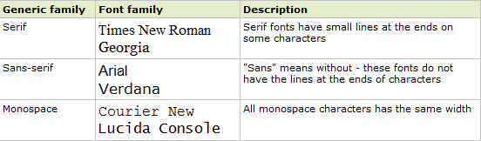
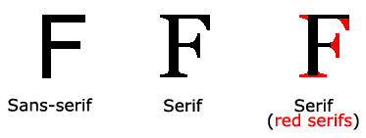
Desarrollo Web – FrontEnd
CSS: Font
p{font-family:"Times New Roman",Georgia,Serif}

Slide 23
Desarrollo Web – FrontEnd CSS: Font
font-style
p.normal {font-style:normal}
p.italic {font-style:italic}
p.oblique {font-style:oblique}
Tres tipos:
normal – El texto se muestra de manera normal
italic – El texto se muestra en itálica
oblique – El texto está inclinado (similar a itálica, pero es soportado menos)

Slide 24
Desarrollo Web – FrontEnd CSS: Font
font-size -> default = (16px=1em)
h1 {font-size:40px}
h2 {font-size:30px}
p {font-size:14px}
h1 {font-size:2.5em} /* 40px/16=2.5em */
h2 {font-size:1.875em} /* 30px/16=1.875em */
p {font-size:0.875em} /* 14px/16=0.875em */
body {font-size:100%}
h1 {font-size:2.5em}
h2 {font-size:1.875em}
p {font-size:0.875em}

Slide 25
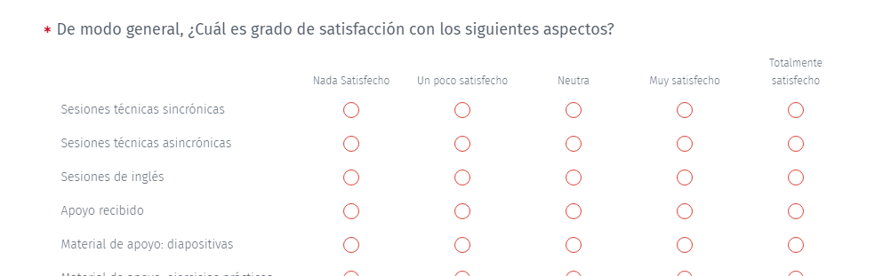
Seguimiento Habilidades Digitales en Programación
Completa la siguiente encuesta para darnos retroalimentación sobre esta semana ▼▼▼
https://www.questionpro.com/t/ALw8TZlxOJ

Slide 26


